Slide 1
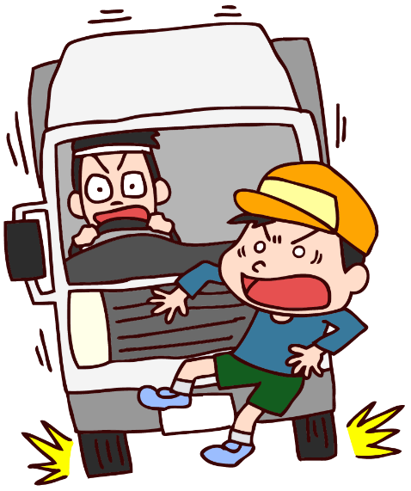
▪▪▪ 支部長メッセージ▪▪▪
労働災害対策、待ったなし！
新年度、原点に立ち返って
安全対策の見直しを！
新年度、原点に立ち返って
安全対策の見直しを！
災害の９割は
「不安全な状態」と「不安全な行動」
の組み合わせで発生！
■重機移動、旋回時の安全確保
■始業前の作業箇所の状況確認
■クレーン作業時の合図の確認
■脚立からの転落・落下災害に注意
■安全通路の確保
■墜落制止用器具の使用前点検と完全着用
■仮囲い等、仮設資材の点検
■資材風散養生の徹底
■第三者災害の防止
■通勤時の安全運転励行
どんな小さな事故も
おこさない!!
STOP！
転倒災害
すべり！
つまづき！
踏み外し！
建設業労働災害防止協会群馬県支部
〒371-0846 群馬県前橋市元総社町2-5-3
TEL 027(252)1669 FAX 027(253)1776

